Slide 1

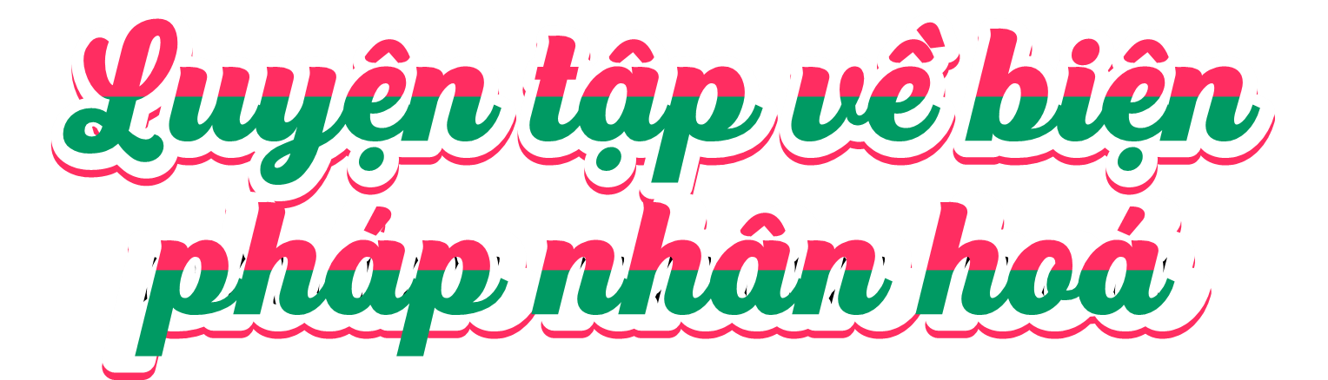
4
GV Bùi Thị Hà

Slide 2

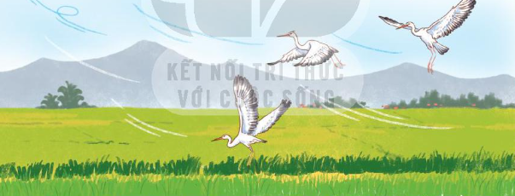
Tìm các vật, hiện tượng tự nhiên được nhân hoá trong những đoạn thơ, đoạn văn dưới đây. Cho biết chúng được nhân hoá bằng cách nào.
Gọi vật, hiện tượng tự nhiên bằng những từ ngữ chỉ người.
Dùng từ ngữ chỉ hoạt động, đặc điểm của người để kể, tả về vật, hiện tượng tự nhiên.
Trò chuyện, xưng hô với vật, hiện tượng tự nhiên như với người.
a. Chim mừng, ríu cánh vỗ Rủ nhau về càng đông Cào cào áo xanh, đỏ Giã gạo ngay ngoài đồng. | Hạt níu hạt trĩu bông Đung đưa nhờ chị gió Mách tin mùa chín rộ Đến từng ngõ, từng nhà. (Quang Khải)
Notes:
Thiết kế: Hương Thảo – Zalo 0972.115.126. Các nick khác đều là giả mạo, ăn cắp chất xám.
Facebook: https://www.facebook.com/huongthaoGADT

Slide 3
b. Đêm hôm qua, trời mưa bão ầm ầm. Rặng phi lao vật vã, chao đảo trong gió nhưng không cây nào chịu gục. Sáng ra, trời tạnh ráo. Các cây phi lao chỉ bị rụng mất một ít lá. Khi bé Ly đi học, như thường lệ, rặng phi lao lại vi vu reo hát chào Ly. Ly vẫy tay chào lại:
– Lớn mau lên, lớn mau lên nhé!
(Theo Bùi Minh Quốc)
c. Vườn cây đầy ắp tiếng chim và bóng chim bay nhảy. Những thím chích choè nhanh nhảu. Những chú khướu lắm điều. Những anh chào mào đỏm dáng. Những bác cu gáy trầm ngâm...
(Theo Nguyễn Kiên)

Slide 4

Hoàn thành phiếu bài tập
Đoạn | Vật, hiện tượng được nhân hóa | Cách nhân hóa
 |  | Gọi vật, hiện tượng tự nhiên bằng những từ ngữ chỉ người. | Dùng từ ngữ chỉ hoạt động, đặc điểm của người để kể, tả về vật, hiện tượng tự nhiên. | Trò chuyện, xưng hô với vật, hiện tượng tự nhiên như với người.
a
b
c

Slide 5
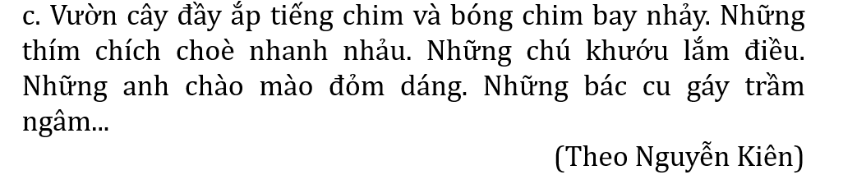
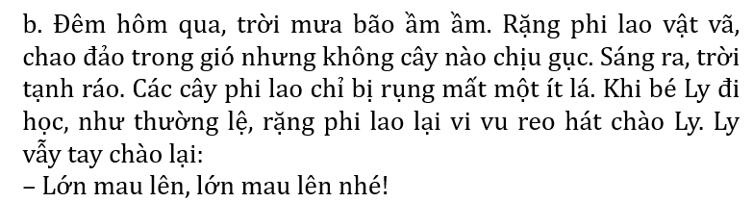
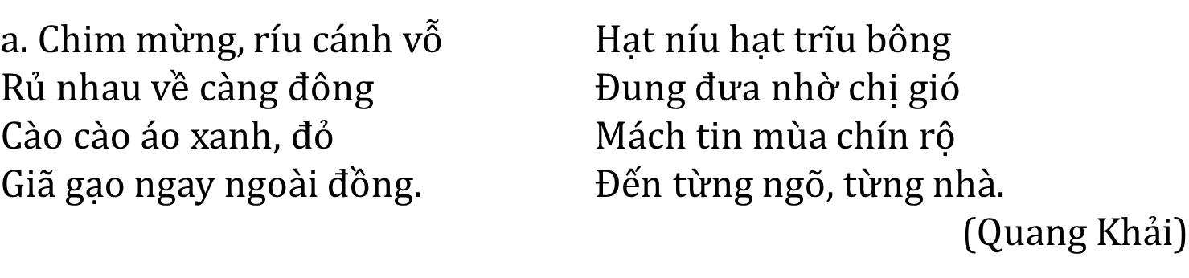
Đoạn | Vật, hiện tượng được nhân hóa | Cách nhân hóa
 |  | Gọi vật, hiện tượng tự nhiên bằng những từ ngữ chỉ người. | Dùng từ ngữ chỉ hoạt động, đặc điểm của người để kể, tả về vật, hiện tượng tự nhiên. | Trò chuyện, xưng hô với vật, hiện tượng tự nhiên như với người.
a
b
c
chim
Mừng, rủ nhau về
cào cào
Mặc (áo xanh, đỏ)
Giã gạo
hạt (lúa)
Níu, nhờ
gió
chị
Mách tin
vật vã, chao đảo, không… chịu gục, reo hát, chào
Ly vẫy tay chào lại:
- Lớn mau lên, lớn mau lên nhé!
rặng phi lao
chích chòe, khướu, chào mào, cu gáy
thím, chú, anh
nhanh nhảu, lắm điều, đỏm dáng, trầm ngâm
Notes:
Thiết kế: Hương Thảo – Zalo 0972.115.126. Các nick khác đều là giả mạo, ăn cắp chất xám.
Facebook: https://www.facebook.com/huongthaoGADT

Slide 6
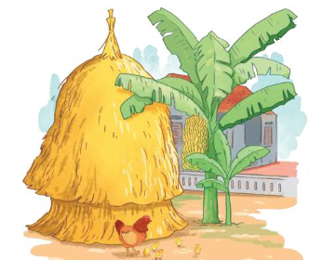
2. Em thích hình ảnh nhân hoá nào trong đoạn thơ dưới đây? Nêu tác dụng của hình ảnh nhân hoá đó.
Chẳng đâu bằng chính nhà em
Có đàn chim sẻ bên thềm líu lo.
Có nàng gà mái hoa mơ
Cục ta, cục tác khi vừa đẻ xong.
Có bà chuối mật lưng ong
Có ông ngô bắp râu hồng như tơ.
(Đoàn Thị Lam Luyến)

Slide 7

Nói cho nhau nghe hình ảnh nhân hóa mình thích và lí do yêu thích hình ảnh đó; nêu tác dụng của hình ảnh nhân hóa trong đoạn thơ.
Ví dụ: Em thích hình ảnh:
Có ông ngô bắp râu hồng như tơ.
Tác dụng của hình ảnh đó là:
- Giúp câu thơ giàu hình ảnh, sinh động: bắp ngô được nhân hóa là “ông” trở nên sinh động, ngộ nghĩnh và thật gần gũi với mỗi gia đình. Ngoài ra, râu bắp ngô còn được so sánh “hồng như tơ” khiến câu thơ ví von giàu hình ảnh.

Slide 8


Tác dụng của biện pháp nhân hóa: giúp cho sự vật, hiện tượng vô tri, vô giác trở nên có hồn hơn, giống với con người, gần gũi với con người hơn.

Slide 9

3. Đặt 2 – 3 câu có hình ảnh nhân hoá nói về cảnh vật, hiện tượng tự nhiên.
M: Những chị mây đang dạo chơi trên bầu trời.

